Slide 1
ウ・ミンギュ
Webプロジェクト
ポートフォリオ
JSL 人材開発院18期

Slide 2
01
02
03
04
概要
設計
実装
振り返り
共々

Slide 3





01 概要
・ドメイン名： 共々
・プロジェクト名： Blog Service
・開発人数： 1名
・開発期間： 2024年10月18日～2024年11月1日
・開発言語： Java JSP&Servlet
・開発環境： JDK17、Apache Tomcat、HTML、CSS、JavaScript、JQuery
・データベース： Oracle
・開発機能：会員登録、ログイン、会員情報修正、会員退会、ID/パスワード検索、投稿検索
↪
会員別ブログ生成、ブログのロゴ＆紹介の設定、投稿作成＆編集＆削除、
↪
投稿別テーマ生成、コメント・返信コメント、投稿別の閲覧数＆いいね、
↪
お問い合わせページ、(管理者)お問い合わせ閲覧、
↪
大量のレコードがあるページにページネーション
・簡単な紹介： 主に知識を共有するサイトを目的で開発しましたが、
その以外の目的でも自由に使用できるように設計しました。

Slide 4
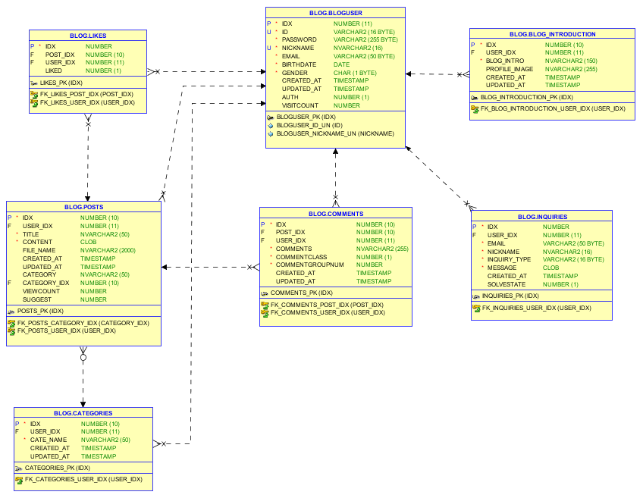
02 設計 - DB設計

Slide 5
02 設計 – API設計
会員関連API
機能 | メソッド | URL | Return
会員登録ページ | GET | /signup | 会員登録ページに移動
会員登録 | POST | /signuppro | 会員登録が成功した場合、インデックスページに移動
ログインページ | GET | /login | ログインページに移動
ログイン | POST | /loginpro | ログインが成功した場合、インデックスページに移動
ログアウト | GET | /logout | 現在持っているセッションを無効化し、インデックスページに移動
会員情報修正(Password) | POST | /change | クライアントで入力チェックとバリデーションを行った後、サーバーへパスワードのパラメータを送信し、サーバー側でも再度検査を行った後、変更
会員情報修正(Nickname) | POST | /change | クライアントで入力チェックと重複チェックを行った後、サーバーへニックネームのパラメータを送信し、サーバー側でも再度検査を行った後、変更
会員退会 | POST | /deleteAccount | 退会時にセッションハイジャックによる不正な退会を防ぐため、 パスワードを入力して一致した場合に退会処理
お問い合わせ | GET | /inquiry | お問い合わせページに移動
ID/パスワード検索 | GET | /help | ID/パスワード検索ページに移動

Slide 6
02 設計 – API設計
ブログ関連API
機能 | メソッド | URL | Return
他のブログリスト | GET | /blog/main | ブログプロフィールが最近変更された順に、5つのブログずつ表示
会員別ブログ | GET | /blog/home?nick={nickname} | ニックネームのユニーク制約に基づいた、会員別ブログページに移動
ブログのプロフィール | GET | /blog/edit | ブログロゴやブログ紹介を変更することができるページに移動
ブログのプロフィール変更 | POST | /blog/editpro | ブログロゴの画像とブログ紹介のパラメータを受け取り、画像が写真であるかを確認し、ブログ紹介はHTMLエンティティを使用して変更
投稿生成 | POST | /blog/addpostpro | タイトル、テーマ、内容について入力チェックを行った後、サーバー側でも再度検査し、HTMLエンティティ処理を行って登録
投稿閲覧 | POST | /blog/post | 投稿テーブルのIDXによって、別の投稿が表示され、投稿テーブルで参照しているユーザーのIDXとログインセッションのIDXを比較し、一致した場合に編集と削除が可能
投稿編集 | POST | /blog/modifypro | タイトル、テーマ、内容について入力チェックを行った後、サーバー側でも再度検査し、HTMLエンティティ処理を行った後、編集
投稿削除 | POST | /blog/postdelete | 投稿テーブルで参照しているユーザーのIDXとログインセッションのIDXを 比較し、一致した場合に削除
コメント＆返信コメント | POST | /blog/comment | コメント内容の入力チェックした後、サーバー側でも再度検査を行い、HTMLエンティティ処理し、タイプに応じてコメントまたは返信コメントを登録

Slide 7
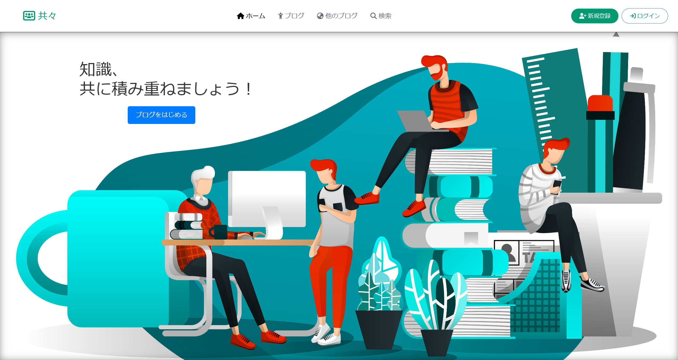
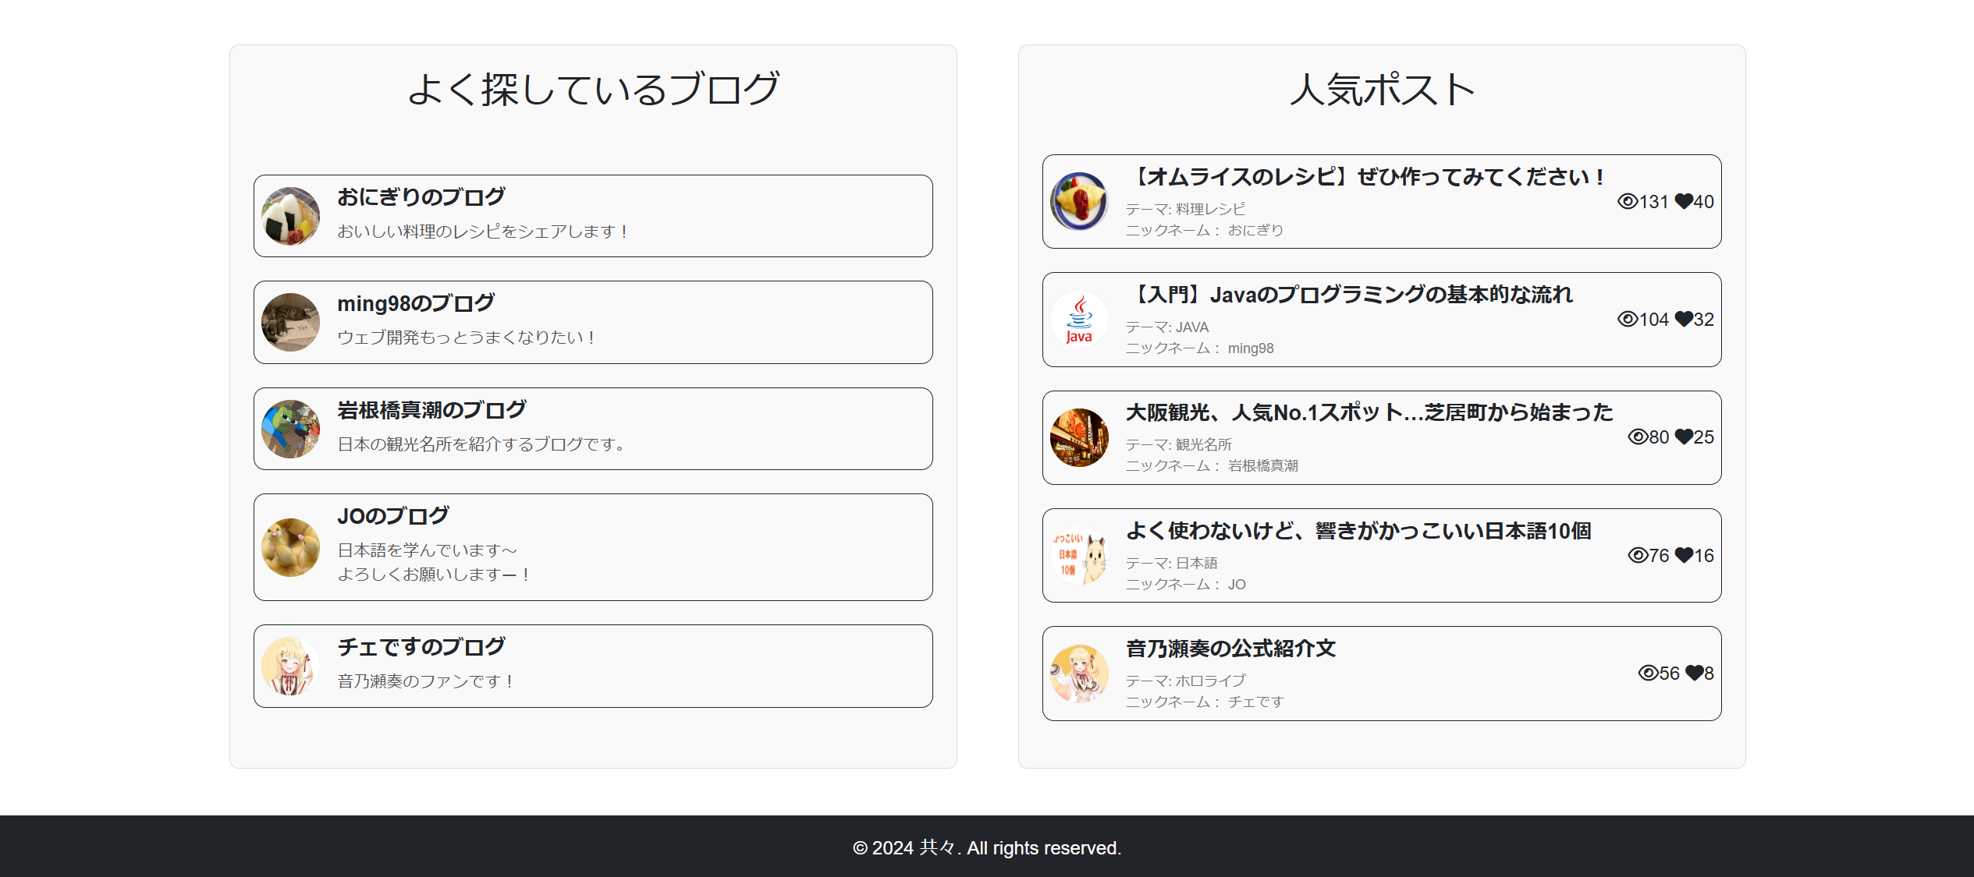
03 実装 – インデックスページ
1．このボタンを押すと、ログインした場合は自分のブログへ、
ログインしない場合は会員登録ページに移動します。
１
2．一週間で訪問者数が多い順に5つのブログが表示される
ようにしました。
3．一週間で「いいね」の数が多い順に5つの投稿が表示さ
れるようにしました。
2
3

Slide 8
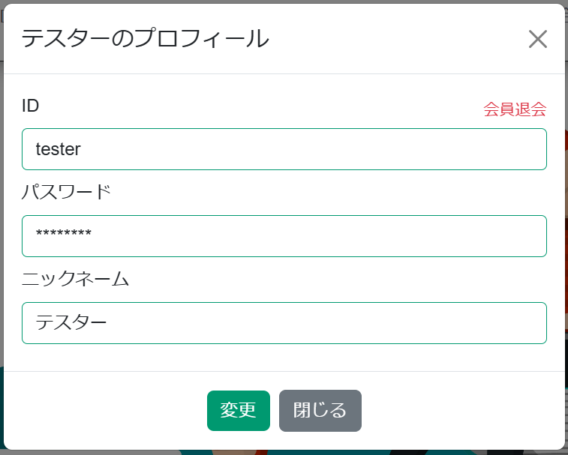
03 実装 – 共通ヘッダー
未ログイン状態
・サイトロゴと「ホーム」をクリックすると、インデックスページに移します。
・「ブログ」をクリックすると、未ログイン状態では会員登録ページに、
ログイン状態では自分のブログに移動します。
ログイン状態
・「他のブログ」をクリックすると、他のユーザーのブログ一覧が表示
されるページに移動します。
・「検索」をクリックすると、タイトル＋内容または作成者で投稿を
ユーザーのプロフィール
検索できるモーダルが表示されます。
・ログイン状態で「お問い合わせ」をクリックすると、お問い合わせが
できるページに移動します。
・ログイン状態で「プロフィール」をクリックすると、ニックネームや
パスワードを変更ができる会員情報修正モーダルが表示されます。

Slide 9
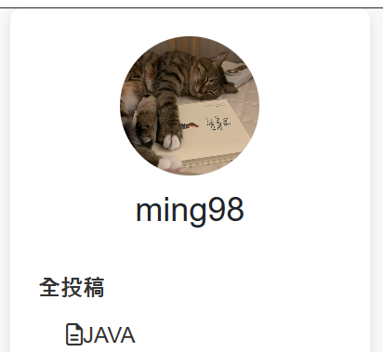
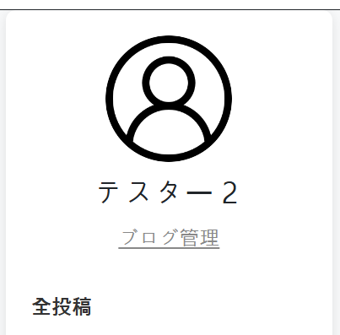
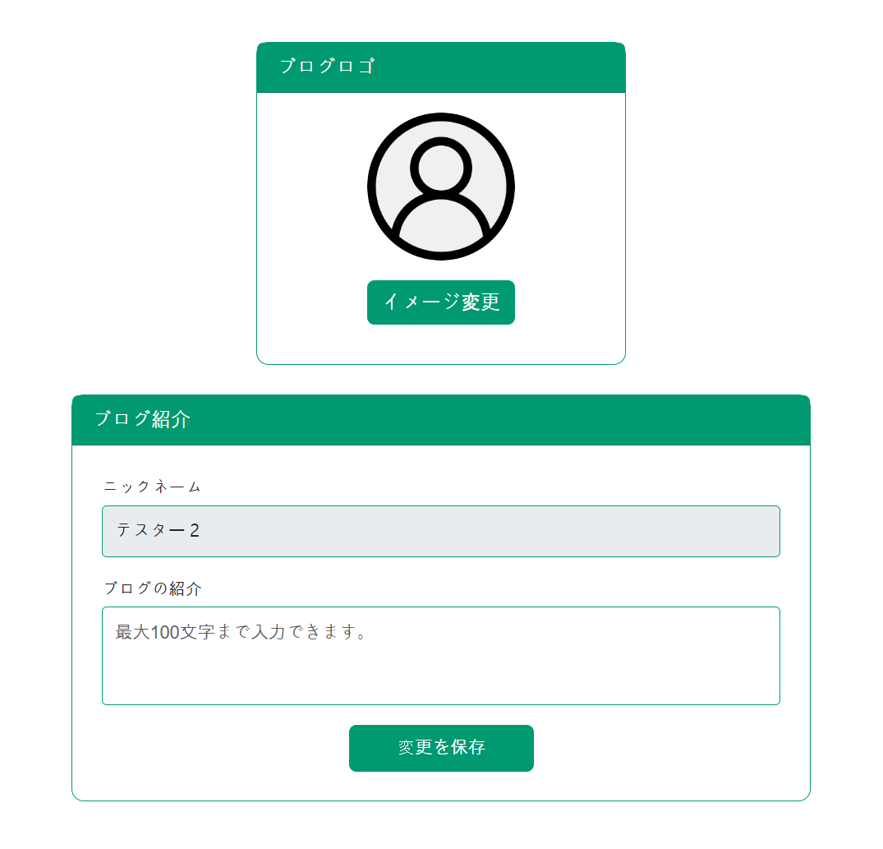
03 実装 – ブログのプロフィール
他のユーザーのブログの場合
・ログインセッションとユーザーテーブルのIDXを比較し、自分の
ブログの場合のみ「ブログ管理」が表示されるようにしました。
・ブログ管理をクリックすると、ユーザーのプロフィール写真とブログ
の紹介を変更できるページに移動します。
自分のブログの場合
・写真は画像ファイルかどうか確認した後、ブログの紹介をHTML
エンティティ処理し、変更されるようにしました。
・プロフィール画像をアップロードするとプレビューが表示され、
写真とブログの紹介のどちらか一方に値があれば変更されるよう
ブログのプロフィール編集ページ
にしました。

Slide 10
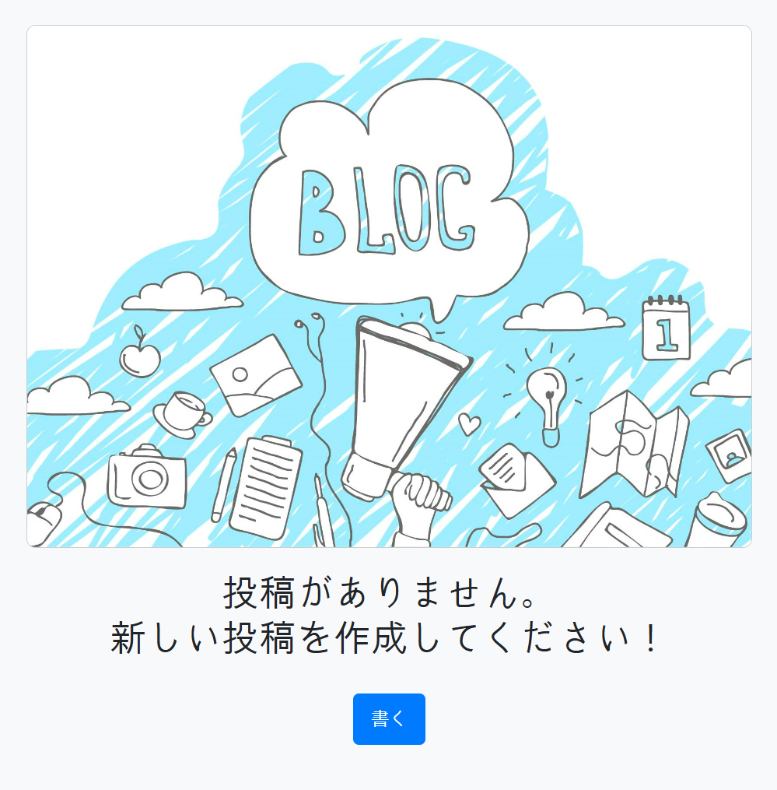
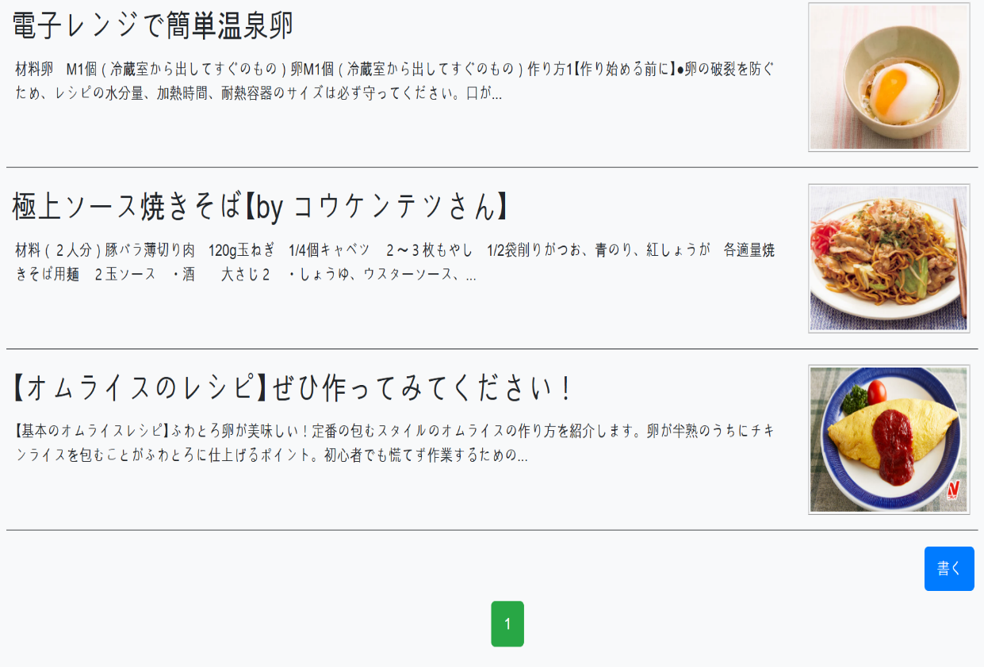
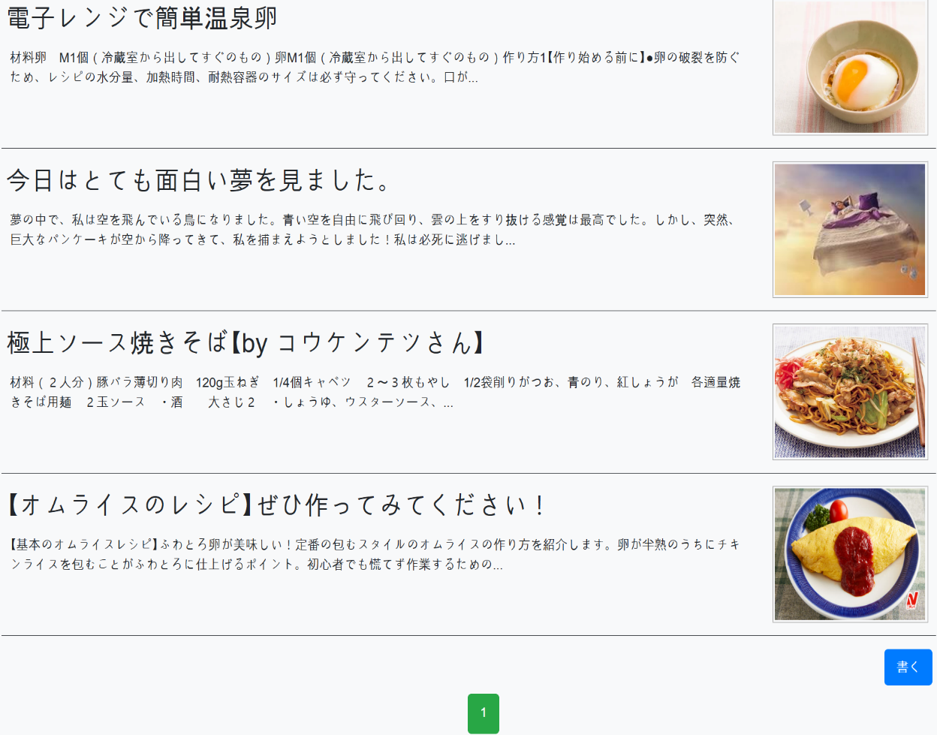
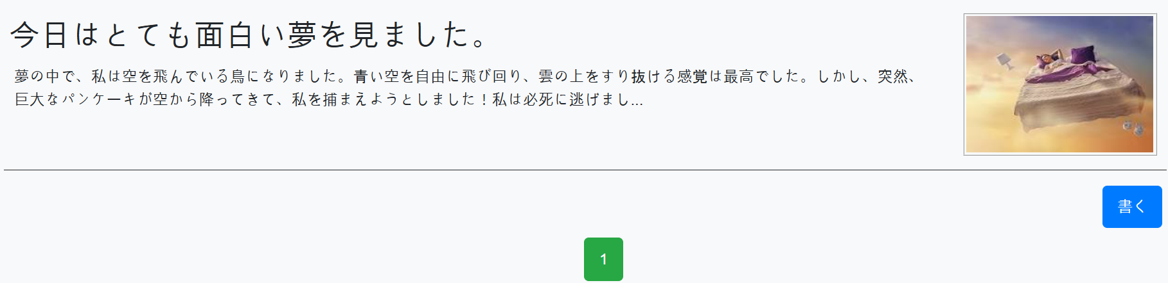
03 実装 – 投稿リスト(CRUD)
投稿がない場合
テーマ別投稿リスト(料理レシピ)
１
・投稿がない場合は1番のように表示され、投稿がある場合は2番の
ように表示されます。
・テーマが複数ある場合、テーマリストから全体の投稿またはテーマ
別に選択して投稿リストを表示できるようにしました。
投稿がある場合
テーマ別投稿リスト(日常)
2

Slide 11
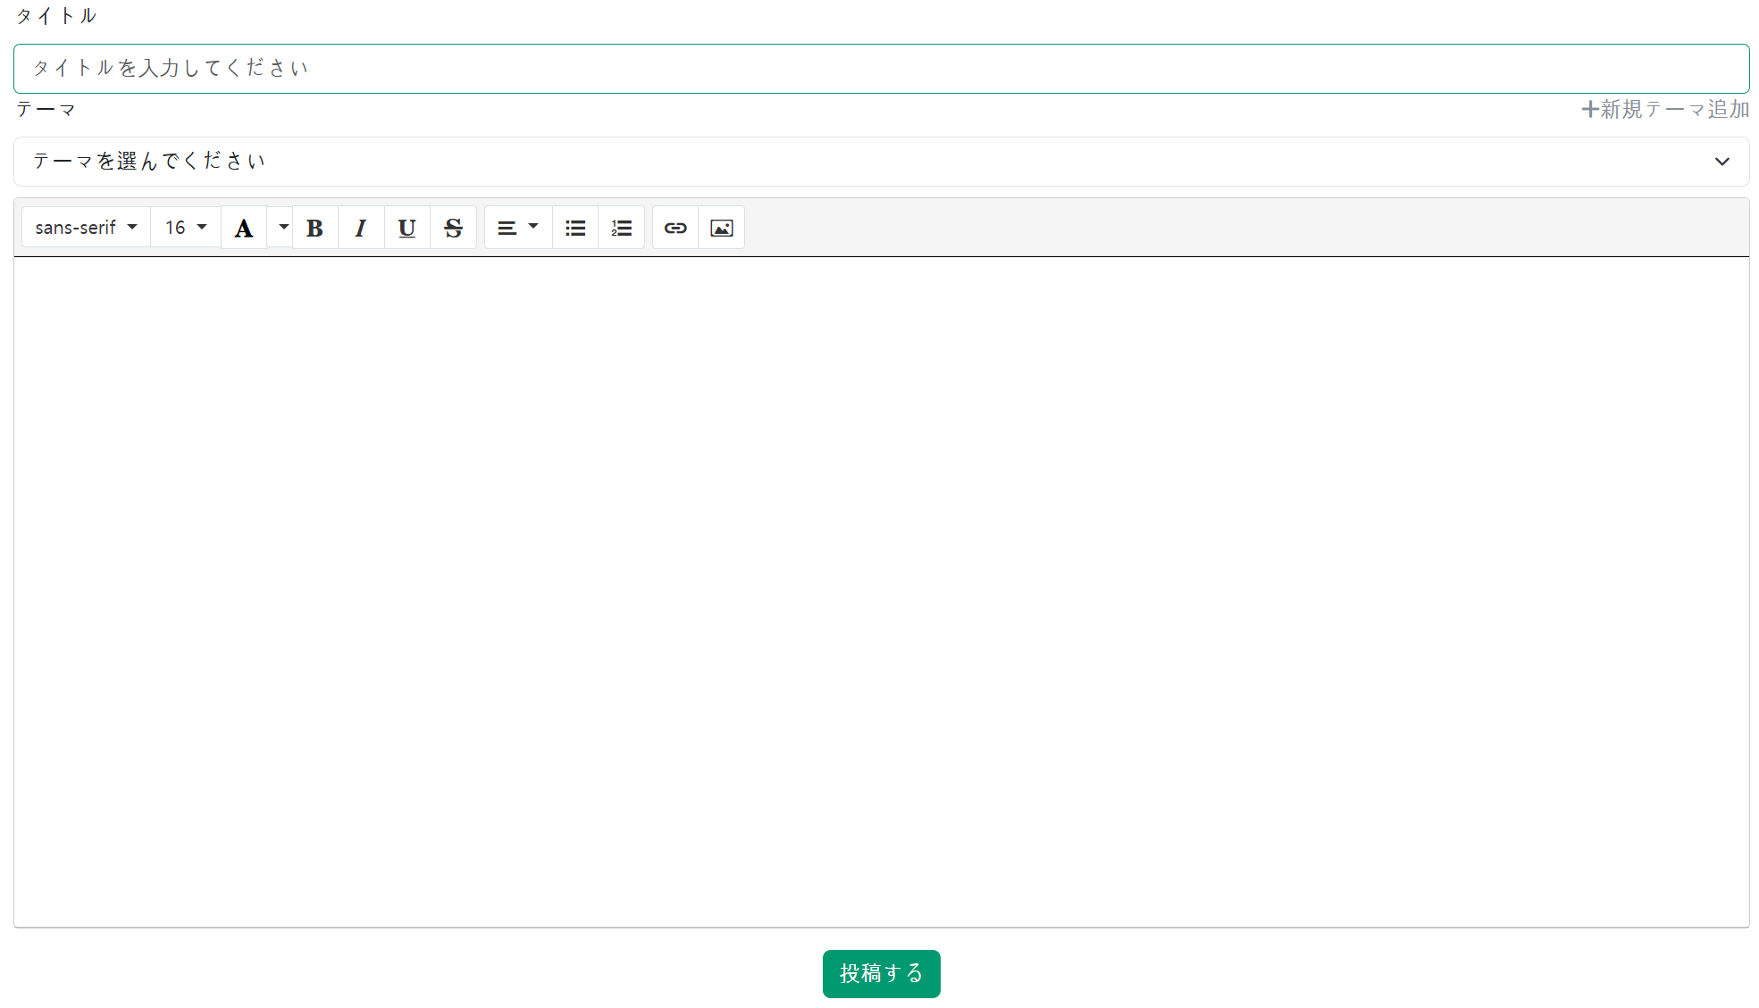
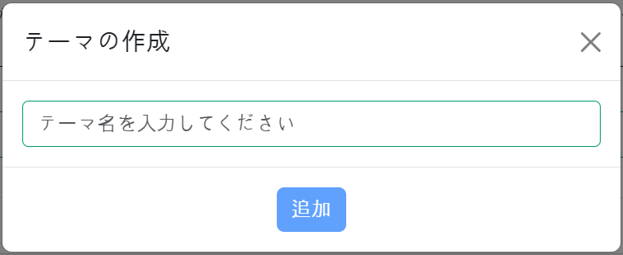
03 実装 – 投稿作成(CRUD)
投稿作成ページ
・クライアント側でタイトル、テーマ、内容の入力検査を行った後、
サーバー側で再度検査し、タイトルと内容にHTMLエンティティ
処理を行ってInsertされるようにしました。
・テーマは生成時にHTMLエンティティ処理を行ってInsertされるよ
うにしました。
・すべての入力に対してHTMLエンティティ処理を行い、必要な場
合によって、ホワイトリストとブラックリストを使用しました。
・データベースにInsertする際はPrepared Statementで処理してXSS
テーマ生成モーダル
やSQLインジェクションを防止して処理されるようにしました。

Slide 12
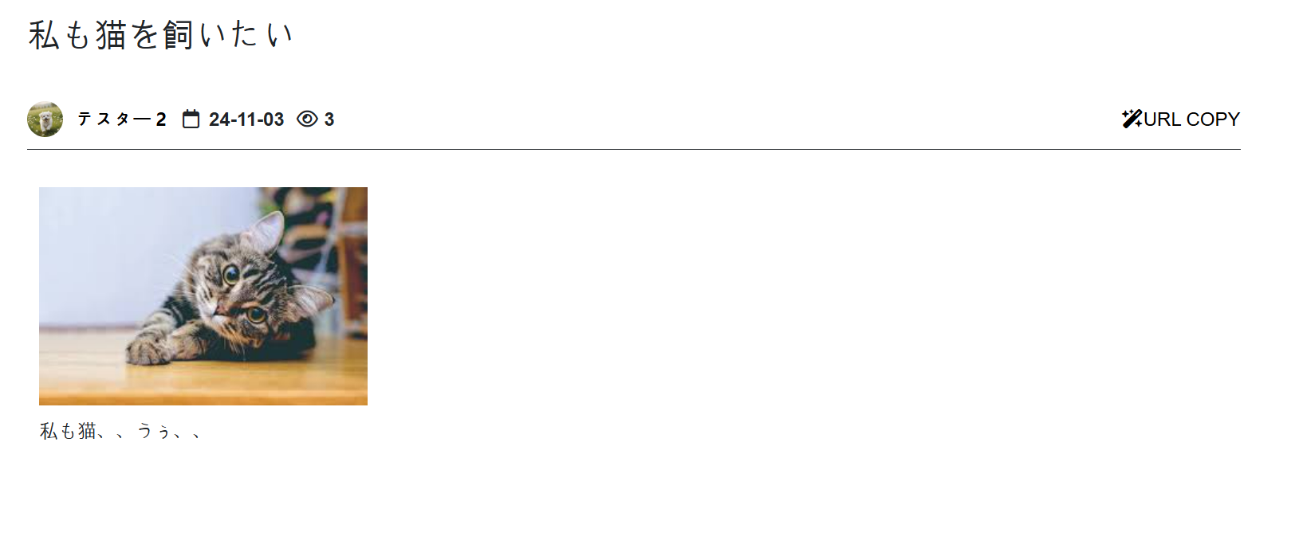
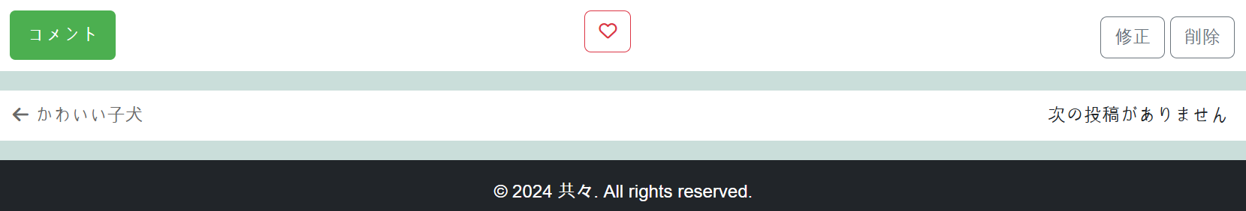
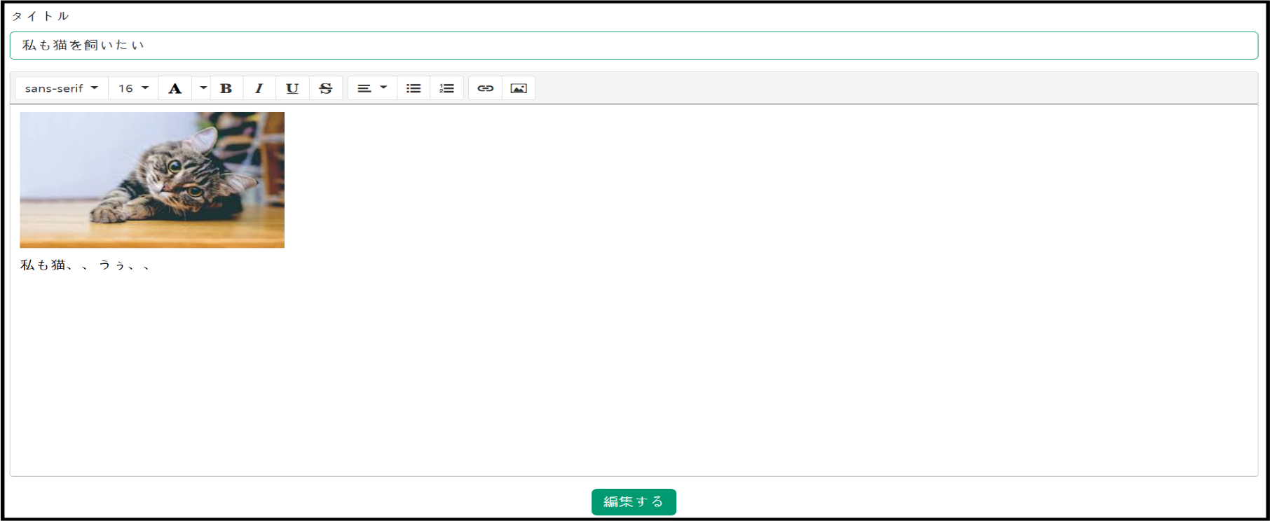
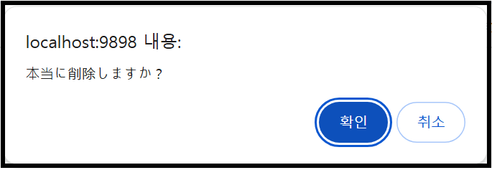
03 実装 – 投稿の閲覧＆編集＆削除(CRUD)
投稿閲覧
・投稿を閲覧すると「投稿タイトル」、「ブログロゴ」、「投稿日」、「閲覧
数」、「URLコピー」、「投稿内容」、「コメント」、「いいね」、「以前の
投稿」、「次の投稿」が表示され、自分のブログの場合は「編集」
ボタンと「削除」ボタンも表示されます。
・「編集」ボタンをクリックすると、その投稿のタイトルと内容が呼び出
投稿編集
されて入力されるようにしました。
・「削除」ボタンをクリックすると、ユーザーが「確認」をクリックした
場合にのみ投稿が削除されるようにしました。
投稿削除

Slide 13
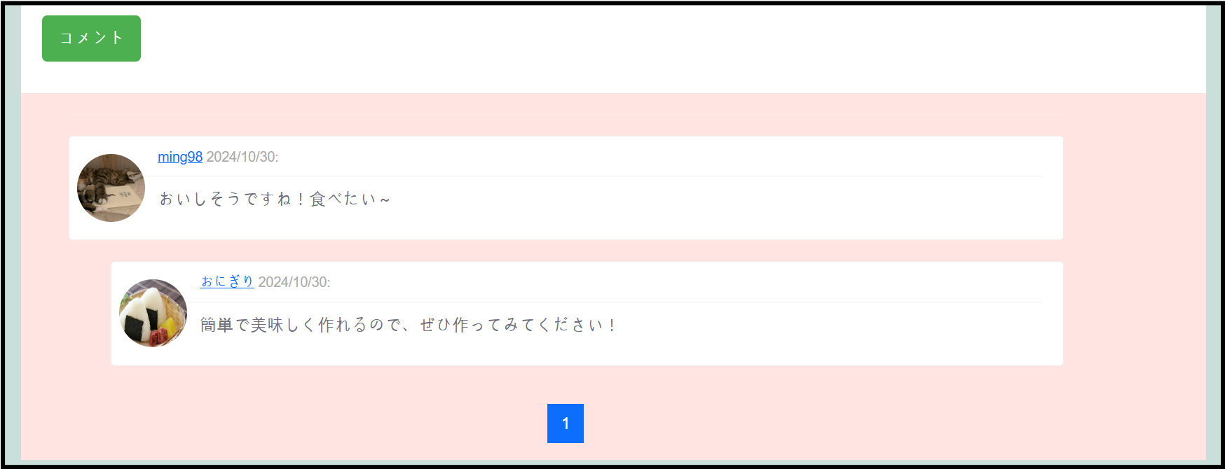
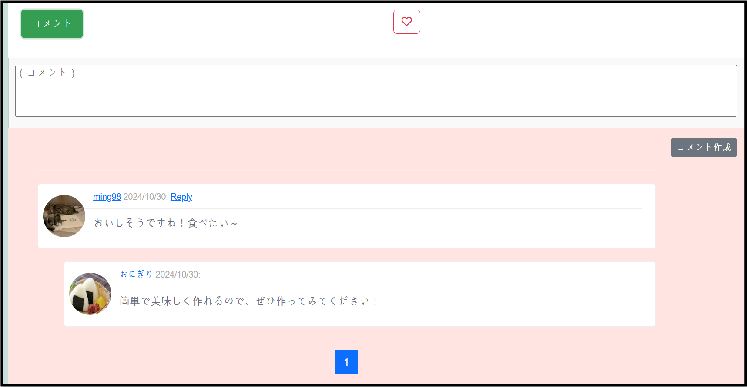
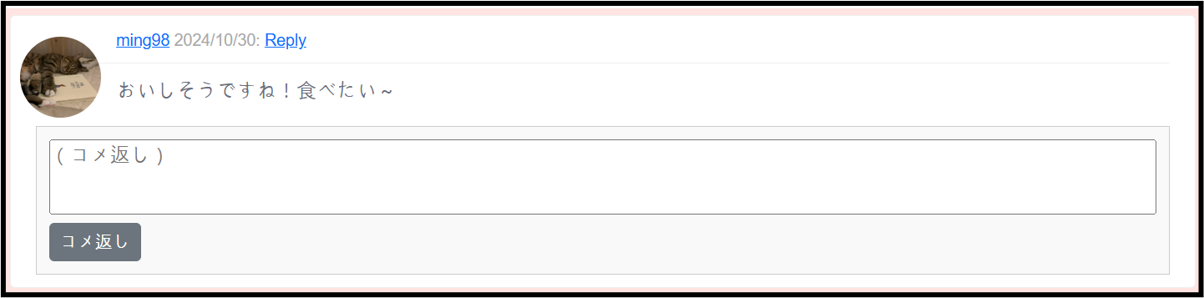
03 実装 – コメント＆返信コメント
未ログイン状態のコメントエリア
・未ログイン状態では、コメントを閲覧のみ可能に設定しました。
・ログイン状態では、コメントや返信コメントの作成が可能にしました。
・コメントと返信コメントの登録時には、クライアント側で入力検査を
行った後、サーバー側で再度検査し、HTMLエンティティ処理を
ログイン状態のコメントエリア
行った上で登録されるようにしました。
・コメント作成時には、非同期でコメントリストを再読み込みするよう
にしました。
返信コメントのエリア

Slide 14
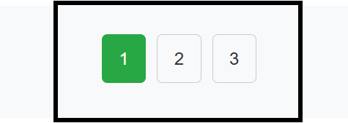
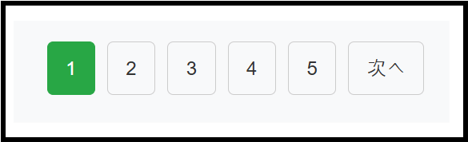
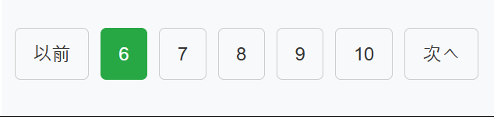
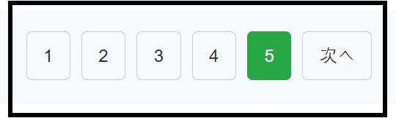
03 実装 – ページネーション
ページングが5つ以下の場合
・５つのページ番号を超える場合、「次へ」ボタンが表示されます。
・「次へ」ボタンをクリックすると、次のページングの最初の番号に
移動します。
ページングが5つを超える場合
・「以前」ボタンをクリックすると、前のページングの最後の番号に
移動します。
・ページネーションが設定されている全てのページに同じ方法で
「次へ」ボタンをクリックした時
適用しました。
「以前」ボタンをクリックした時

Slide 15
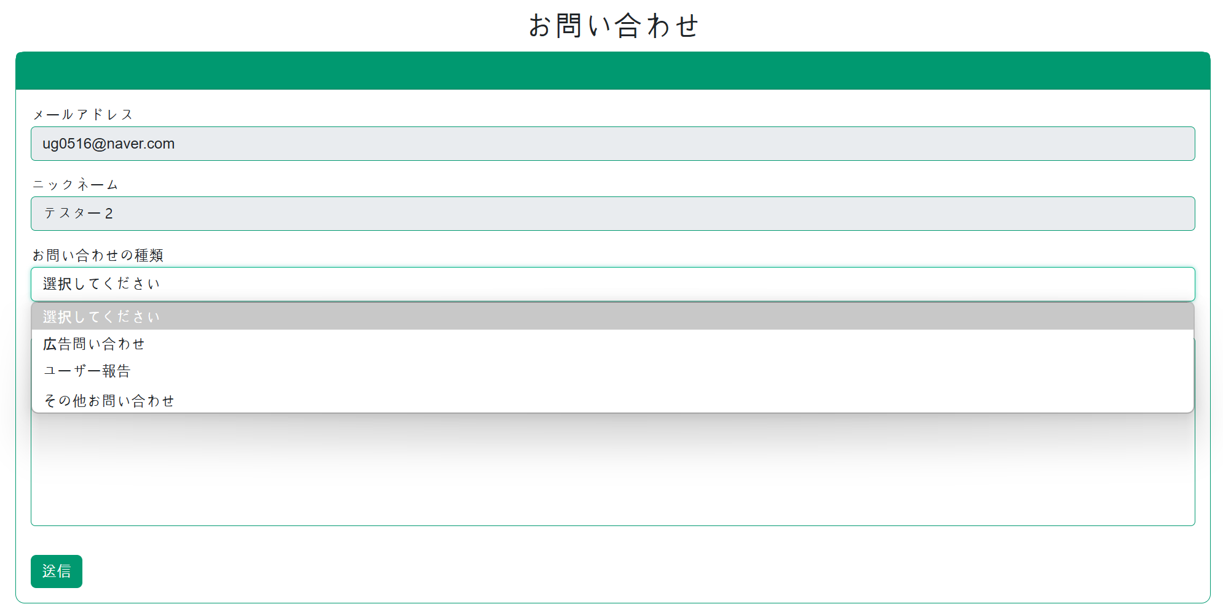
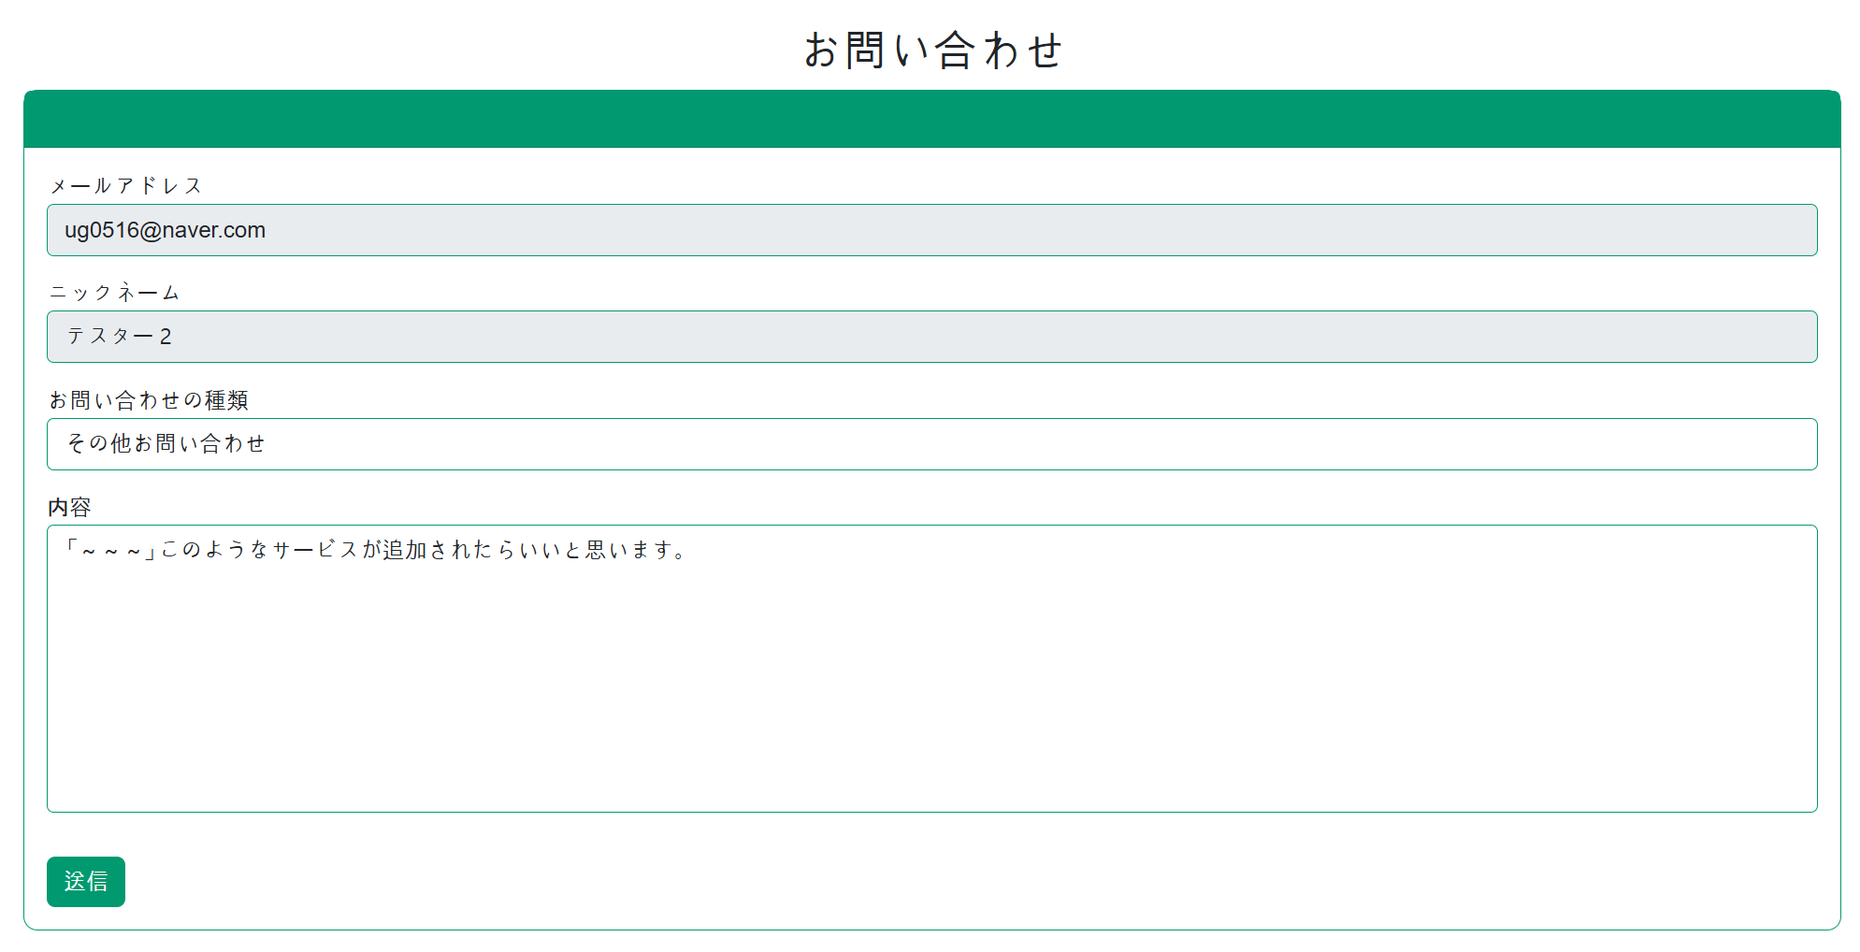
03 実装 – 問い合わせ（ユーザー）
・問い合わせのタイプに応じて、写真を登録できるか、または報告す
るユーザーのニックネームを入力できるフィールドが追加されます。
・問い合わせのタイプと内容を送信すると、クライアント側で入力検
査を行った後、サーバー側で再度検査し、タイプのパラメーター
名が設定されたタイプ名と一致するかを確認した後、HTMLエン
ティティ処理を行って登録されるようにしました。

Slide 16
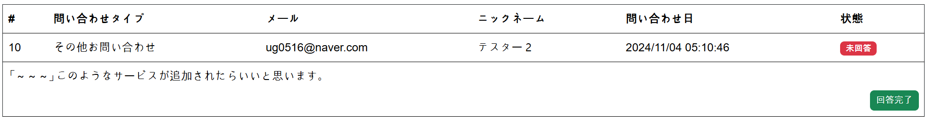
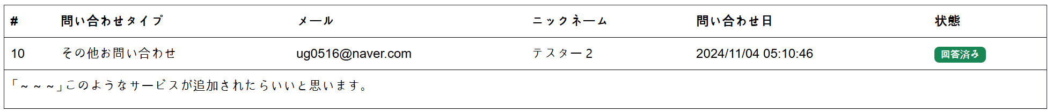
03 実装 – 問い合わせ閲覧（管理者）
未回答状態
・問い合わせ閲覧ページは、管理者専用セッションがない場合、
サーバー側でインデックスページにリダイレクトされるようにしました。
・問い合わせに対する回答はサイト上ではなく、管理者のメールから
ユーザーのメールに返信するように設計しました。
・回答が完了した場合は、「回答完了」ボタンをクリックして、回答状
態を変更できるようにしました。
回答済み状態

Slide 17
04 振り返り
学んだこと
MVCパターンに対する理解
MVCパターンを通して、コードの構造化の重要性を学び、より理解が深まりました。
メンテナンスを考えた開発の必要性
長期的な保守管理を見据えた設計が必要であると理解し、 将来の更新や修正がしやすいコード作りの重要性を実感しました。
独自の問題解決能力の向上
プロジェクトを通じて発生したさまざまな問題を解決する中で、自分自身の問題解決能力が向上したと感じました。 特に、独力で情報を収集し、試行錯誤しながら解決策を見つけることができました。

Slide 18
04 振り返り
今後の計画
HTML・CSS・JavaScriptに対する理解向上
フロントエンドの基本的な知識を深め、効率的にレイアウトやデザインの調整ができるよう、
HTML・CSS・JavaScriptに対する理解を強化していきます。
ユーザー体験の改善
ユーザーがより使いやすいインターフェースやナビゲーションを提供するため、
ユーザー体験(UX)に関する理解を深め、改善点を反映していきます。
管理者ページ機能の充実
管理者が効率的に操作できるように、必要な機能や要素を追加し、
管理者ページをより管理しやすく改善していきます。

Slide 19
ご覧いただきありがとうございます。

